Slide 1
1. Романтизам

Slide 2
Основи романтизма
Прве назнаке романтизма (проторомантизам) јављају се у другој половини 18. века
Интересовање за ирационално, подсвесно, онострано и чудно
Први самопрокламовани покрет; у опозицији са важећим друштвеним и моралним вредносним категоријама
Инсистирао на слободи, независности, интуицији, субјекцији...
Угрубо се смешта у период од 1798. до 1846.
1798. се везује за песму /Лирске баладе, С. Т. Колриџа, незванични поетак романтизма
1846. се узима као година у којој је Бодлер истакао да мало људи у том периоду има позитивно осећање спрам романтизма
Извориште романтизма је повезано са немачким универзитетским градом Јена, крај Дрездена
Са својим братом Августом Виљемом и групом истомишљеника верују у модерни свет; и романтичну поезију види као универзалну и прогресивну
У часопису Athenaeum књижевник Фридрих Шлегел користи термин Romantische Poesie да би указао на разлику између романтичне и класицистичке поезије
Авгист Виљем Шлегел (1797) наводи: Не могу бам послати своје објашнјенје речи романтично, јер је дугачка...
Већ у првој историји романтизма (1829) критичар F. R. De Toreinx је одбацио могућност прецизног дефинисања романтизма
Романтизам се манифестовао у уметности, литератури, музици.
Углавном манифестован у сликарству; у скулптури мање заступљен
Велики утицај на готово све природне и друштвене науке
Махом везан за медиј сликарства; превласт боје, интересовање за њене оптичке вредности и симболичку ноту
Стилски неуједначен; изражава се понекад уздржано, а понекад експресивно, осећајност је оно што га суштински одређује и везује у један стилски и идејни идиом
Лирски и сентименталан, али и дивљи и разоран
Снажна веза између литерарности и сликарства
Кључни топоними: изолација, немогућност, трагично, жалобно, недостатак, безнадежност, патња, подвесно, ирационално, мистериозно...

Slide 3
Литерарни и идејни оквири романтизма
Имауел Кант је извео кључне поставке романтизма; успоставио је концепт безинтересног допадања; по њему естетски суд није сазнајни, мисаони суд; естетски суд о лепом стоји изнад мисаоног суда
Само у сагледавању чисте лепоте, ослобођене вредносног и моралног суда човек остаје слободан; суд о лепом не зависи од моралности приказаног објекта; човек једино у чистој имагинацији и игри уобразиље може да се препусти осећању лепоте, које пак посматра на субјективан начин, дакле, из своје особене перспективе
Надилази се нормирана и објективна лепота заснована на античким идеалима, подржана и пропагирана од стране званичких ликовних академија
Кант је пропагирао и обавезу задобијања сопствене слободе, она је обавезна, противи се сваком политичком и било ком другом деспотизму, негација експлатације људи зарад било каквог циља
Кантова морална филозофија (просветитељски светоназор) је окренута против дехуманизације људи
И други немачки филозофи су важни за разумевање услова рађања романтизма:
Јохан Готфрид Хердер- теза о јединству земље, природе и језика, поништио универзални класицистички (антички) канон; локално (национално) је важно колико и опште; рађање историцизма и националних детерминанти (обичаји, поднебље, језик...)
Алексанар Готлиб Баумгартен – утемељитељ модерног појма естетике (наука о чулном опажању); у то време естетика је била алтернативна дисциплина супростављена важећим академским правилима; изједначио је чулно искуство са лепотом
Фридрих Шилер – пропагира сваку врсту слободе – духовне, моралне, разумске – света слобода
Јохан Готлиб Фихте – динамични принцип – деловање пре постојања –постојиш јер делујеш; континуирани отпор
Фридрих Шелинг – монистичка филозофија природе – јединство духа и природе; у природи је све у борби – Бог је апсолут; он је једна врста саморазвојног бића – које се формира из несвесне жудње>, током развоја постаје самосвестан – акција, кретање, развој...; уобличава филозофију уметности као последњи ступања филозофије; уметничко дело је самосвојно и кретаивно (ГЕНИЈАЛНО) дело које не опонаша природу – фундаментално романтичарски – противно просветитељској доктрини

Slide 4
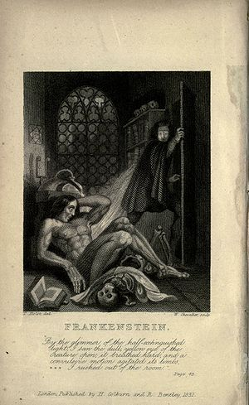
Johan Georg Хаман је започео напад на просветитељство и француску рационалну логику и филозофију заснованим на строгој класификацији и систематизацији. Негирајући људску потребу за срећом и социјалним уклапањем извршио је велики утицај на Гетеа и кључно дело покрета Sturm und Drang - Љубавни јади младог Вертера 1775.
Фридрих Максимилијан Клингер, немачки драмски писанц написао је драму Sturm und Drang (1776), она је умногоме уобличила проторомантичарски покрет који је дефинисан слоганом: осећам, дакле постојим; драма обилује конфликтом, немогућим и нерешивим ситуацијама
Универзално осећање о бескрајном универзуму и неминовном нестанку –
Нестаће сјаја у трави, Нестаће величанствености света. Остаће само бледа слика оног што је прошло.
Вилијам Вордсворт, Ода бесмртности, https://www.youtube.com/watch?v=-hkkPHZ_PcQ
Једно од кључних дела романтизма је Франкенштајн или Модерни
Прометеј, роман Мери Шели из 1818.
Роман представља канонски пример готског романа; након терора Револуције
дошло је до губитка вере у разум, рацио и нов политики
систем; очајање и осећање безнадежности, ко политичка и социјална
скепса обликовали су Франкештајна; стварање бића и улога демијурга
(Прометеја) нису довели до оптимистичних закључака својствених појединим
романтичарима (Перси Шели); јавила се сумња у прогрес, али и невера у
преображај уметничком имагинацијом, што је дефинисало скептицизам Мери
Шели; роман умногоме антиципира потоњу модерне психоанализу – питање
двојника, алтер ега, над ега, сопства - ЈА...
Франкештајн, 2. издање, илустрација, Теодор фон Холст, 1831.

Slide 5
Новалис (Georg Friedrich Leopold Freiherr von Hardenberg) је умногоме уобличио романтичарску поетику; припадник романтичарске школе из Јене; под уицајем Фихтеовог магијског идеализма (универзално и динамично прожимање маште и стварности, природе и човека)
Корифеј религије љубави – особито присутно у култној збирци песама Химне ноћи (Hymnen an die Nacht, 1800. - комбинација поезије и прозе)– у њима је варирао еротско-мистичне секвенце о љубави
У суштини његове религије љубави налази се рано љубав према рано преминулој Софији фон Клајн - Ich habe zu Sophichen Religion, nicht Liebe
Она је обоготворена као пероснификацина божанске љубави; у суштини се налази немогућност остварења љубави, и последична смрт
Кључни роман (припада типу Bildungsroman) је Хајнрих фон Офтердинген (Heinrich von Ofterdingen – 1802) ; у њему се помиње и плави цвет (Blaue blumen) ; у сржи се налази опис сна једног средњовековног витеза, који почиње са описом необичног плавог цвета који је никао поред воде; плави цвет ниеј стваран и остаје недокучив и несазнајан, он је симбол чежње – немогућности- сете – ишчезнућа
Плави цвет се разуме и као метафора утапања, уроњења у сопств , у себе, у свет у целини, трансцедентално искуство битка и небитка, готово чулно осећање не-постојања, и бескрајно трагање за собом
Новалис

Slide 6
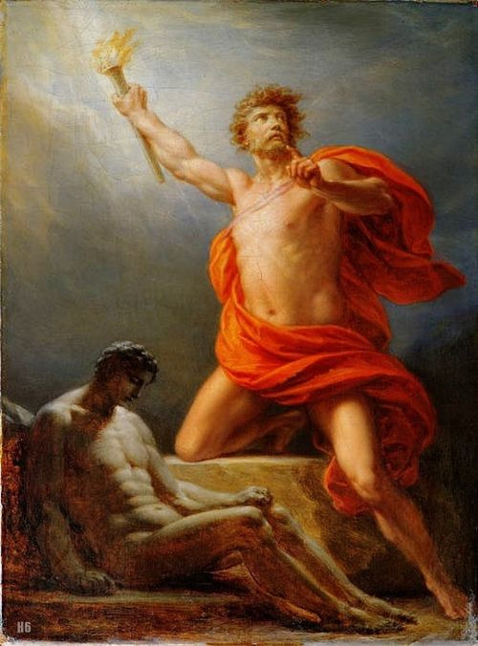
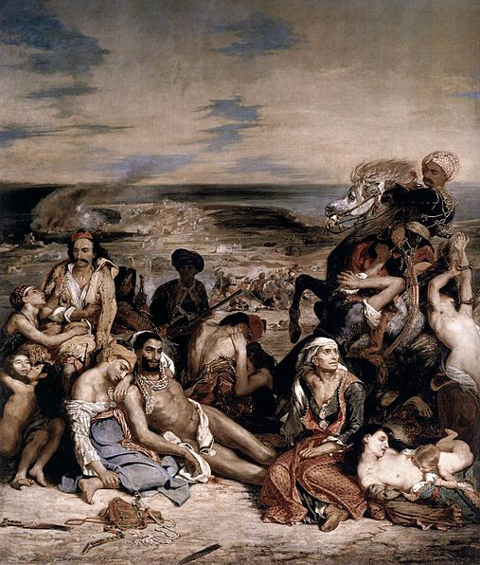
Време транзиције: неокласицизам vs романтизам
У свом историјском настајању романтизам се супроставља неокласицизму
Неокласицизам инсистира на логичном, пропорционалном и симетричном; он се позива на стоички морал, и универзалне људске вредност засноване на грчким и римским моралним узорима, и имагинарној савршености античког наслеђа
Неокласицизам у уметности истиче чист и јасан простор, стабилност, неретко ригидност композиције, уздржаност форме и садржаја
Класицистичка начела претрајавају и током првих деценија 19. века. Њихов главни представник на тлу Средње Европе је Хајнрих Фридрих Фигер, директор и професор Академије ликовних уметности у Бечу
Ипак, у новијој литератури се неокласицизам и романтизам дефинишу као – два пола једне епохе (стилско и садржинско преплитање)
Романтизам негира основе неокласицизма; он инсистира на идеализацији природе, инвентује премодерну националну прошлост (и то на слободан начин); истражује и производи далеке географске просторе
Одбија ауторитет, официјелну патронажу
Инсистира на драми, мистерији, индивидуалности, и финансијској слободи
У сликарству негира академски устројен перспективни простор; истичке експресију форме и садржаја
Истиче страст и покрет, и снажно душевно расположење, као и потенцијал имагинације
Прва слика која је од критике дефинисана као romantique
Бодлер је рекао да представља застрашујућу химну у славу оних који су осуђени на патњу
Стендал указује да је Делакроа Масакром начинио садржински и формални масакр
Слика представља антиклимакс: патња, мистерија, субјекција у призору једне епизоде из Грчког устанка (одмазда Осмналија)
Изван чистоће моралног расуђивања и приказивања (брише се граница између поражених и победника)
Хајнрих Фридрих Фигер, Прометеј, 1814.
Ежен Делакроа, Масакр на Хиосу, 1824.

Slide 7
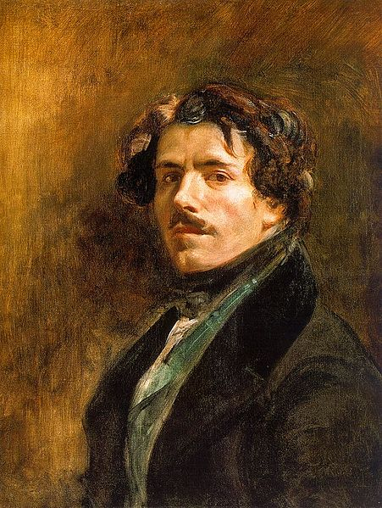
Парадоксално, оба покрета (романтизам и неокласицизам) настају у исто време око 1760.
Они се неретко преплићу у уметничким изразима, и током деценија баштине заједничке елементе који се манифестују на уметничким делима
Експресивни аутопортрет Ежена Делакроа истиче пророчки (визионарски) тип романтичарског сликара
Уздржани Давидов аутопортрет исказује ред и поредак, просветитељски светоназор
Ежен Делакроа, Аутопортрет, 1837.
Жак Луј Давид, Аутопортрет, 1794.

Slide 8
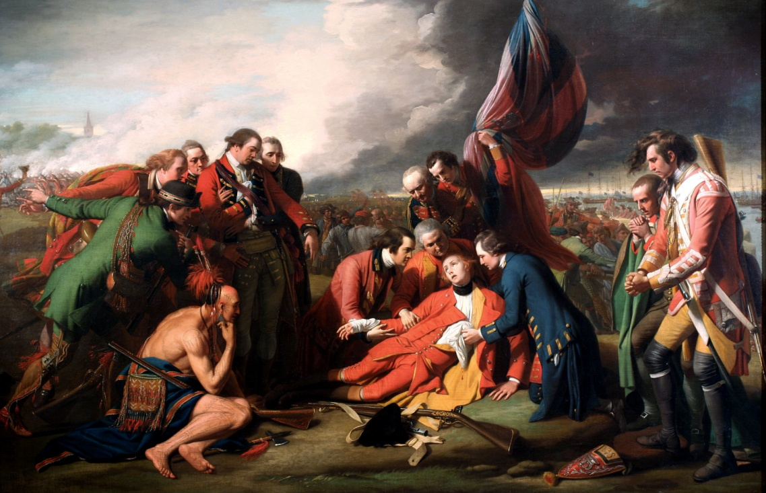
Давидова слика као амблем неокласицизма и Вестова слика као симбол романтизма истичу исте универзалне вредности (херојство, жртвовање за другог...)
Ипак, док су грчки хероји обучени у античке одежде, ликови на Вестовој слици су одевени у савремену одећу, што говори о модерним тенденција. Истовремено, упућује на једну од кључних разликовања неокласицизма и романтизма – напрегнутост између класичног и савременог (модерног) канона
Жак Луј Давид, Леонида на Термопилима, 1814.
Бенџамин Вест, Смрт генерала Вулфа, 1770.

Slide 9
Програмска слика романтизма
Бизарна тема, источњачки владар одлучује да се спали са својом послугом
Ружно као прикладни естетски назор – визуелни еквивалент истоимене Бајронове историјске драме из 1821.
Насиље и нескривени брутализам
Изостанак перспективе и, централне (пројекционе) тачке; потирање академских правила (компзоција, перспектива, морална и узвишена тема)
Растакање основе цртежа, дивље боје (вибратни намази четком) и снажне експресије
Недостатак хиејрахије приказаних ликова и разградња класично структуриране композиције
Ако се под романтизмом подразумева слободна манифестација личних импресија, аверзија према моделима копираним у школама, гађење преама академским формулана,онда сам ја не само романтичар, већ сам то био и са 15. година, Ежен Делакроа
Ежен Делакроа, Сарданапалова смрт, 1827.

Slide 10
Доба трагичних генија
Geniezeit – доба генија; Кант је у својим теоријским списима разрадио појам генија – епоха генија
Кант уводи право појединца на изванредно стварање; природна обдареност и моћ имагинације чине ствараоца посебним
Године учења Вилхела Мајстера (1795) је канонски модел bildungsormana; у питању је аутобиографски роман – самостални развој генија; ослобођен од правила и класификација; Гете крши и формална правила нарације; нагли прелаз из поезије у прозу; из научне дескрипције у екстатични и лирски стих
Романтичарски ствараоц је попут демијурга; он магијски делује, уобразиљом и слободним поступком ствара самосвојно дело
Такав концепт је омогућен Кантовим теоријским поставкама – изнад класификације и било кавких правила – уметник ствара по свом науму
Есенција романтичарског генија је песник Бајрон: он и његови фиктивни ликови су несхваћени и трагични јунаци; у складу са волунтаризмом – јунаци његових романа су супериорна и динамична бића, очајање и терор; бес и потрага; антиколективизам и постављање егзистенцијалних питања
Кључни наративна поема (лирско-епска форма): Хофдочашча Чајлда Харода (Childe Harolds’s Pilgrimage - 1812): досада – немир - смрт – очајање; ставрање типске фигуре путника (ходочасника, луталице)
Филип Томас, Портрет Бајрона, 1813.

Slide 11
Прототип фуриозног појединца (млад и виолентан, и последична рана смрт)
Рана смрт (нехеројска – од колере) у Грчкој начинила од њега херојску икону романтизма (велики утицај на Пушкина, Ламартина, Игоа...)
Он је први l’homme fatal , проклета душа – гоњена немиром и неспокојом: неки су свесно гајили имиџ побуњеника; но, у суштини је романтичарски херој интровертна и трагично детерминисана особа са снажном личношћу
Широм Европе се од његовог лика прави иконична фигура – Бајрон постаје изванременски мит модерног човечанства
Бодлер је романтичаре назвао херојима модерног доба, они су појединци у универзалном свету неспокоја mal du siècle - Weltschmerz - свестски бол
Иван Константинович Ајвазовски, Бајрон у Вененцији, 1840.

Slide 12
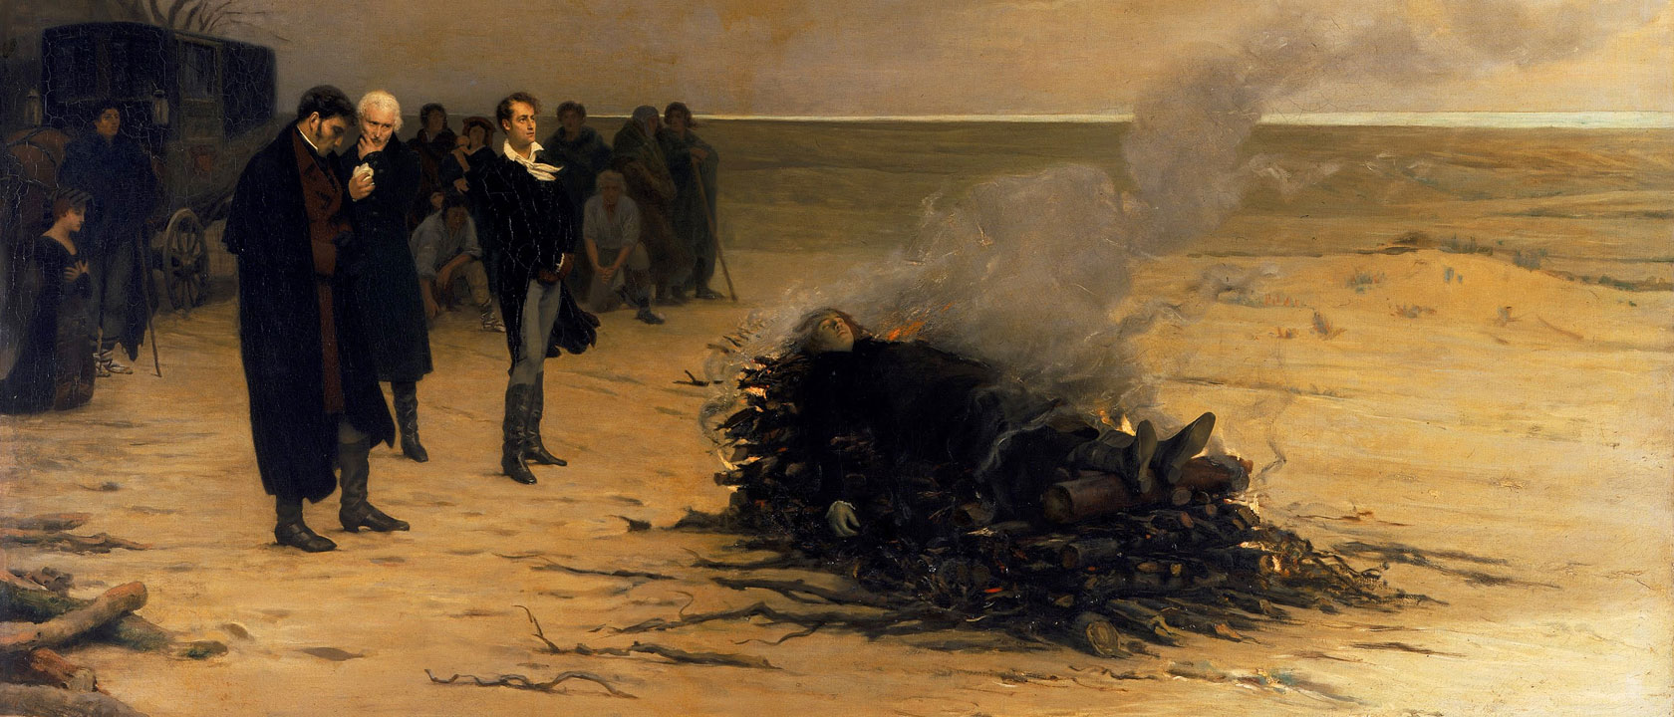
У романтизму су песници стекли статус пророка; један од кључних актера је Перси Шели; елегична поезија и романтичарски патос су представљени на постхумном портрету; његова култна пасторална елегија Адонис (1821) постаје метафора генерације романтичара
Приказ Шелијевог спаљивања у Вијаређу је усклађен са романтичарски патосом, и представља типични приказ смрти хероја (сликари (Жерико), песници...) у романтизму; несхваћени геније и изоловани појединац; смрт у младим годинама, слава након смрти; модерни мартири, претпоставка мартирства су – кратак живот и мали број дела, мали број поштовалаца је потврда несхваћености за живота; неретко су конструише мит о трагичној смрти
Јозеф Северн, Постхумни портрет Персија Шелија док пише Адониса, 1845.
Луј Едуард Фурније, Сахрана Персија Шелија (1822), 1889.

Slide 13
Ари Шефер, Смрт Жерикоа, 1824.

Slide 14
Наполеон је апсолутна еманација самопрокламованог генија
Попут генерације романтичара и Наполеон је изникао из криви и терора Револуције; фуриозни и динамични појединац
Популиста и очекивани месија; изменио је политичку, идејну и социјалну слику Европе
За неке спаситељ и еманципатор, носилац прогресивних идеја, док је за неке био еманација ђавола и рушитељ постојећег друштвеног и политичког устројства
Грос га представља као динамичног појединца у вртлогу ратног сукоба, истовремено смирен и разоран; динамизам и волунтаризам на делу; конфликт и сукоб, кретање и борба, ерупција и конфликт – попут каприциозне и неукротиве природе
Жан Антоан Грос, Наполеон на Арколском мосту, 1801.

Slide 15
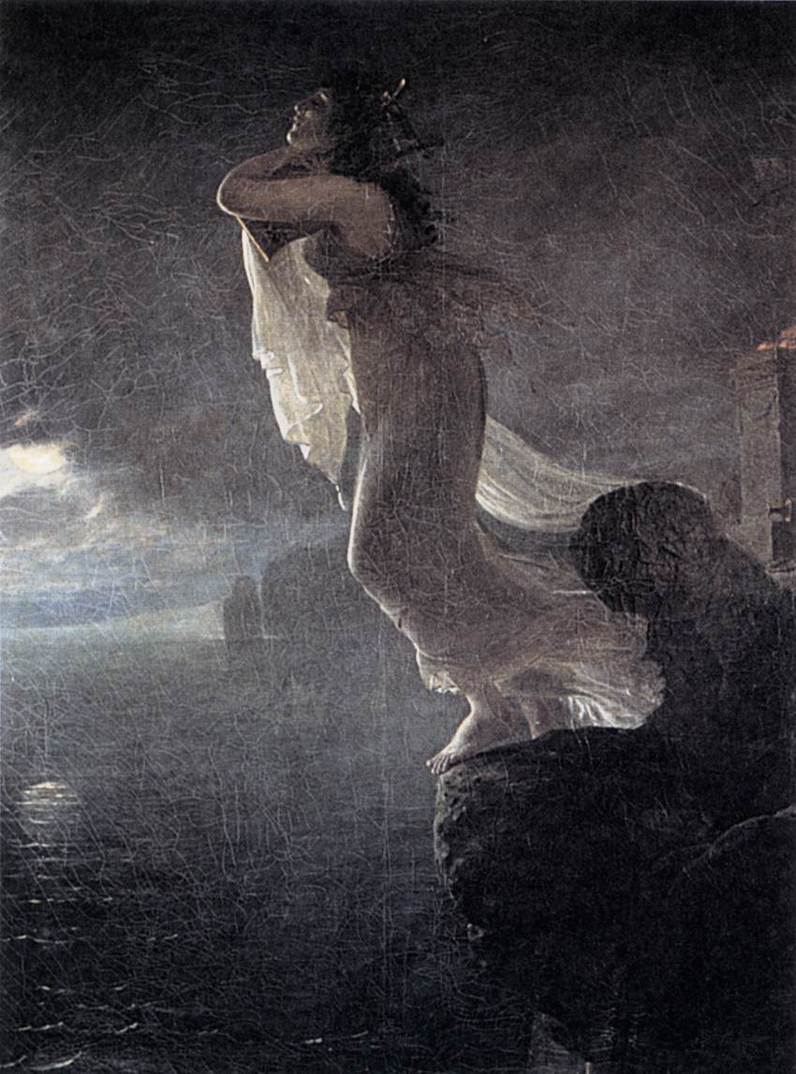
Трагедија и смрт - Leibestod
Романтизам почива на дијалектици супротности
Дефинисан носталгијом и тугом исказује став о немогућности овоземаљске среће: срећа није идеал, срећа је млитава, млака вода на језику. Хелдерлин
За романтичаре срећа није очекивана; она је немогућа; отуда и права мода самоубиства
Гете у култном роману Љубавни јади младог Вертера понавља ситуацију немогућности: главни јунак је судбински детерминисан – он не може избећи самоубиство, неузвраћена љубав постаје метафора за негацију друштвених и моралних норми; самоубиство се разуме као племенити чин – одустајање од просечног живота
Попут Гетеа и Грос слика тему самоубиства као последици неузвраћене љубави – она се смешта у концепт leibestod – узвишене и романтичне смрти
Концепт leibestod је извучен из финалног дела Вагнерове опере Тристан и Изолда (1859), моменат када Изолда пева арију над мртвим Тристановим телом
Антоан Жан Грос, Сапфо на Леукати, 1802.

Slide 16
У питању је смрт младе хришћанке у време Диколецијанових прогона 303-311.
Ипак, изнад историјске аутентичности представљњена је смрт због љубави, овога пута – разлог смрти је љубав према Христу
Смрт је приказна са емоционалним патосом
Пол Деларош, Млада хришћанска мученица, 1855.

Slide 17
Повратак у имагинарну прошлост (инвентовање средњег века)
Извориште романтизма је повезано са немачким универзитетским градом Јена, крај Дрездена
Шлегел се позива на средњовековне приче и њихове ирационалне и фантазмагоричне особености
У односу на Винкелманову генерација немачких романтичара је другачије реаговала на неокласицизам. За њих је то био колонијални и империјални стил и израз, више повезан са Наполеоном и његовим освајањем него са античким идеалима.
Термин се убрзано шири у немачким земљама
Јенски романтизам (мистицизам) се супроставља вајмарском класицизму – везује се за оближњи град Вајмар, маркиран громадном Гетеовом фигуром
На основу употребе средњовековних руина и хришћанских топоса дефинише се модерни ликовни исказ романтичара.
Гете је 1777. публиковао спис О немачкој архитектури. У њему дефинише катедралу у Стразбуру као епитом немачког духа, који у каменту представља еквивалент немачким шумама.
Новалис у спису Хришћанство и Европа Die Christenheit oder Europa -1800. позива на религиозни обрт. У његовом апелу ишчитава се вера у промену актуелног политичког и социјалног система
Инфериорност Немаца у односу на велику француску културу и њену дуготрајну доминацију изазвала је фрустрацију; у бекству од тренутног окренули су се уназад – у славно време немачког средњег века, и немачке реформације (Лутер, и поготово Дирер постају национални узор, док Нинберг постаје средишњи топос иделаизоване северњачке (протестанске) ренесансе

Slide 18
Карл Фридрих Шинкел, Средњовековни град на реци, 1815.

Slide 19
У складу са обновом средњовековних тема и јачања националне свети настала је и знаменита Бендеманова слика Јевреји на водама вавилонским
Слика је типичан продукт дизелдорфске школе. Академија у Дизелдорфу је била најзначајнија ликовна школска установа у немачким земљама током прве половине 19. века
Наратив происходиз псалма 137, у коме је опеван део историје краљевства Јуде; краљ Навуходоносор је освојио Јеруслаим 597., тиме је означен крај Јудеје. Навуходносор је 587. по други освојио Јерусалим, и том приликом разорио Храм. Од тада почиње педесетогодишње изнганство Јевреја.
Фигуре спаја осећање туге; слика долази до нивоа историјског жанра
Пруказ душевних стања уместо херојских дела, у монументалном формату који приличи само историјском сликарству; уместо херојског наратива слика остаје без било какве радње
Критика је пре свега препознала емоционално дејство
Гестови и покрети су редуцирани и конецнтрисани – елегични штимунг (патос)
Тугујуће фигуре представљају опште људско, тј. велики бол због губитка отаџбине
Фигуре исказују дирљив моменат (туге) типичан за дизелфодорфу школу
Слика представља слику ситуације, а не слику догађаја (типично за класично историјско сликарство)

Slide 20
Едуар Бендеман, Јевреји на водама вавилонским, 1832.

Slide 21
Карл Фридрих Лесинг је поред Бендемана кључна фигура дизелодорфске школе
Слика Краљевски пар тугује... Је слика догађаја, ане слика историје
Лирски и сентиментални приказ догађаја
Богородица у десном углу слике пружа наду неутешном владарском пару: она исказује хришћански патос романтичара
Карл Фридрих Лесинг, Краљевски пар оплакује мртву кћер, 1830.

Slide 22
Заслугом Александра Леноара долази до успсотављања Musee des monuments francais 1795. године (састављен од средњовековних религиозних аретфаката); почетком 19. века долази до извесног побољшања позиције католичке цркве; девастација за време Револуције је условила постепену обнову духа и форме католичанстава; они се проналазе у идеализованој средњовеквокној култури и уметности Француске
Уобличава се такозвани трубадурски стил; одликје га више анегдотсски осврт на прошлист него ли аутентична иконографска утемељност; медитативне теме и спекулативна осећајност; изолација у приватној сфери
Мадам де Стал је заслужна за пренос романтичарских идеја из Немачку у Француску. Њен кључни спис (путопис) De l’Allemagne је забрањен у Француској (Наполеонова цензура). Преведен је ускоро на енглески, чије се друштво упознаје са ретроградним појмом classic и прогресивним термином romantic
Флери Франсоа Ришар, Валентина од Милана оплакује свог супруга војводу од Орлеана, 1802.

Slide 23
Франсоа Рене де Шатобријан обајвљује популарно дело Геније хришћанства (1802); у њему је дефинсан повратак хришћанству и средњовековљу; дело је инспирало уметнике трубадурске вокације
Енгр је у складу са рестаурацијом династије Бурбона визуелизовао повратак реду и побожности која је наводно владала у измаштаном средњем веку; приказ легендарног момента из живота Луја XIII, бурбонског владара из 17. века; у питању је доба када је Француска стављена под заштиту Богородичног Вазнесења; сликар је приказао тренутак када скрушени монарх приклања владарске реалије Богородици; Енгр је слику поделио на две реалности – замљску (Луј) и небеску (Богородица); слика је устројена по класичним мерилима (цитати и поуке – Рафаела и Давида), али су садржај и патос романтичарски
Жан Огист Доминик Енгр, Заклетва Луја XIII, 1824.

Slide 24
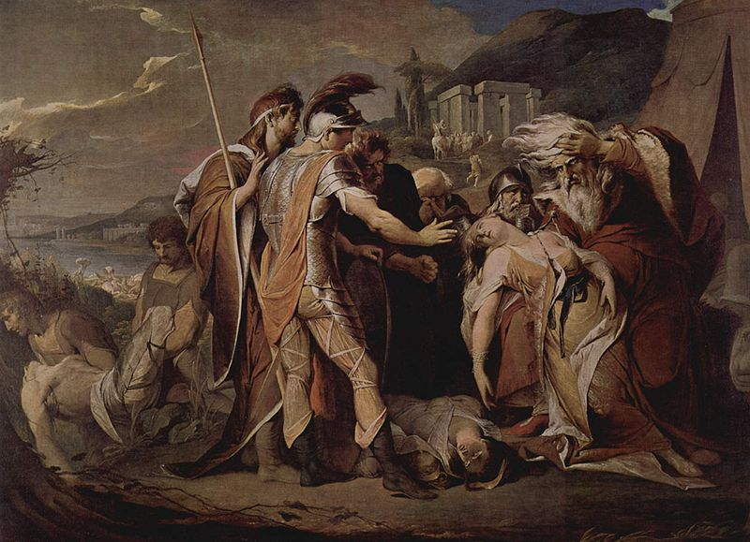
Попут немачких романтичара, и други прогресивни мислиоци и уметници широм Европе и Енглеске евоцирају средњовековно искуство, и усклађују га са модерним националним осећањем. Из заборава се извлаче, и инвентују средњовековне приче и легенде (црна легенда, златна легенда), истиче се трубадурски патос и емоционалност измаштаног средњовековног витешког духа.
Бери је протагонисте обукао у средњовековна одела, док се у позадини налазе мегалити Стоунхенџа; тако се истиче мистериозност, и указује не пораст националног туризма – патриотска ходочашћа
Џејмс Бери, Краљ Лир оплакује Корделију, 1787.
У Енглеској је дошло до повратка средњовековљу; у уметности се користи и шекспиријански тематски циклус (Ричард III, Краљ Лир, Магбет...); у складу са откривеним националним осећањем инвентује се идеализовани средњовековни дух; Валтер Скот објављује новелу Ајванхо (1819) – прича о средњовековном витезу

Slide 25
Џон Констејбл, Катедрала у Солзеберију, 1831.
Попут немачких романтичара, и други прогресивни мислиоци и уметници широм Европе евоцирају средњовековно искуство, и усклађују га са модерним националним осећањем. Из заборава се извлаче, и инвентују средњовековне приче и легенде (црна легенда, златна легенда).
У Енглеској је дошло инвентовања готског (средњовековног) стила као оптималног националног израза: Констејблова Катедрала Солзбери је пример уподобљавања националног пејзажа са архитектонским топосима готског стила; након девастације зграде Парламента у Лондону (1836), Чарл Бери је спровео изградњу нове Згаде Парламнета у нео-готском стилу

Slide 26
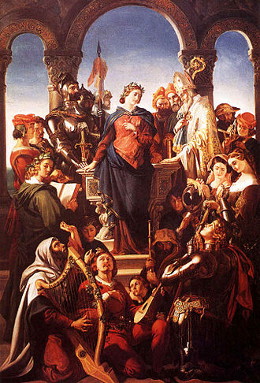
Након девастације зграде Парламента у Лондону (1836), Чарл Бери је спровео изградњу нове Згаде Парламента у нео-готском стилу
Данијел Маклиз је за потребе новоизграђене зграде Парламента насликао низ композиција из идеализоване средоњвековне националне прошлости
Композиције су славиле златно доба средњовековне Енглеске
Обележене су сентименталним ритерским духом
Данијел Маклиз, Дух витештва, 1846, Дом Лордова, Парламент, Лондон

Slide 27
Литерартура:
Обавезна
William Vaughan, Romantic Art, London 1978.
Michelle Facos, An Introduction to the Nineteenth Century Art, New York 2011, 52- 82, 96-105.
Препоручена
Isaija Berlin, Koreni romantizma, Beograd 2012.
Svetislav Jovanov, Junak i njegova sudbina: poetika nemačke romantičarske tragedije, Novi Sad 2011.
O simboličnim figurama kompozicija “Jevreji na vodama vavilonskim” Eduarda Bendemana i Živka Petrovića, Saopštenja XXXII-XXXIII (2000-2001), 81-98.

